Slide 1

Approfondimenti

Slide 2
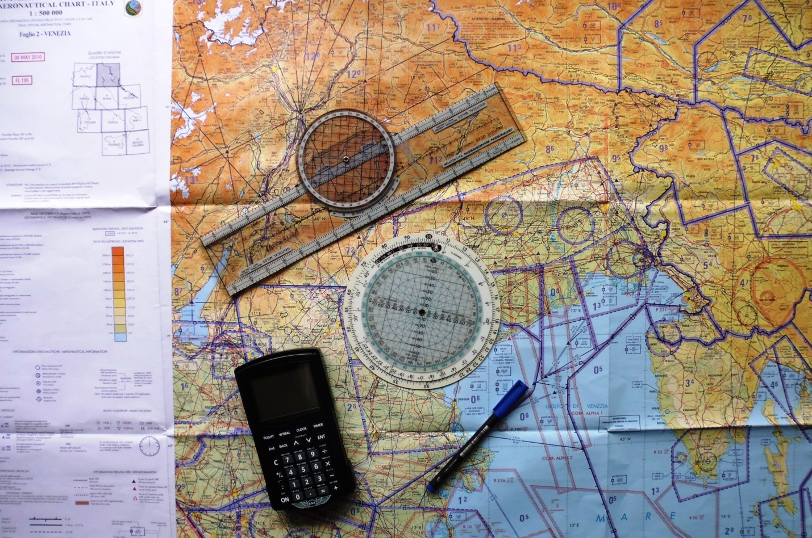
PIANIFICAZIONE
DI UN VOLO VFR

Slide 3
PIANIFICAZIONE VFR
STEP BY STEP
Stabilire l’aeroporto di partenza e di arrivo.
Individuare le frequenze di comunicazione e di navigazione (DME, ADF, VOR, ILS).
Effettuare il briefing meteo al fine di individuare: QNH, SAT, vento.
Individuare il cancello di uscita dall’aeroporto di partenza ed il cancello di entrata sull’aeroporto di arrivo.
Determinare i punti di riporto per la rotta di crociera.
Effettuare il carteggio aeronautico al fine di individuare le rotte (TC) e le distanza tra way points.
Determinare la quota di crociera tenendo conto delle regole VFR.
Tenendo conto delle prestazioni dell’aeromobile calcolare tempi di volo e consumo per ogni tratta.
Compilare il Navigation Log e Flight Plan ICAO.

Slide 4
COSA PREPARARE
Username e password per l’accesso all’AIP dal sito www.enav.it
Navigation log
Flight Plan ICAO
Link per il breafing meteo:
  METAR – TAF:
    http://wwwold.meteoam.it/modules.php?name=metar
  Tempo significativo (FL 100 - FL 450):
  http://www.flyingineurope.be/aviation_weather_maps.htm
  Tempo significativo (SFC - FL100)
    http://wwwold.meteoam.it/modules.php?name=bassiStrati
    Venti e temperatura in quota
    http://www.flyingineurope.be/aviation_weather_maps.htm
Manuale di prestazione dell’aeromobile
Calcolatrice, regolo Jeppesen, plotter, carta aeronautica VFR.

Slide 5
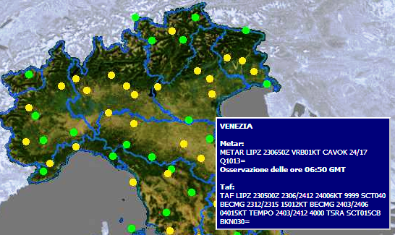
BRIEFING METEO http://wwwold.meteoam.it/modules.php?name=metar

Slide 6
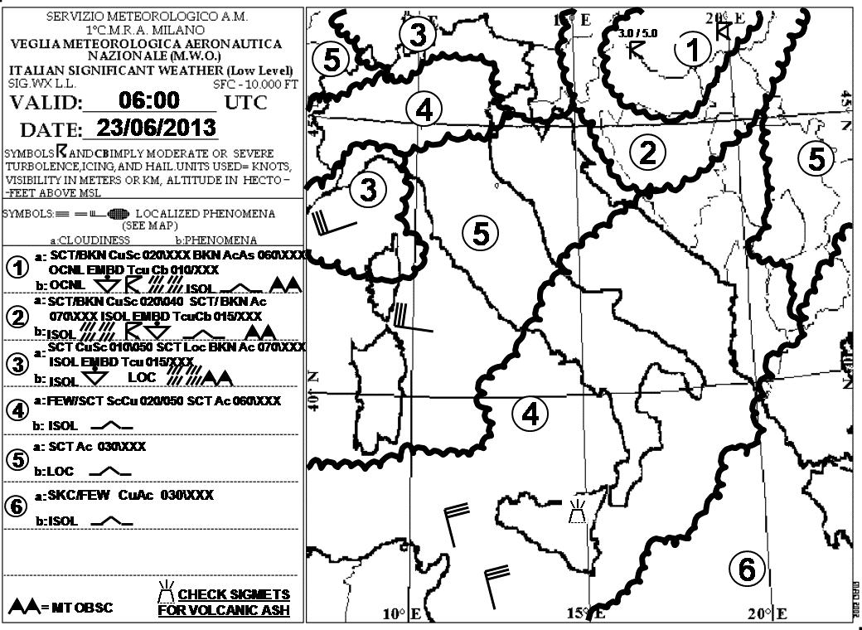
BRIEFING METEO http://wwwold.meteoam.it/modules.php?name=bassiStrati

Slide 7
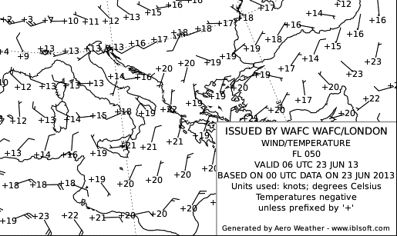
BRIEFING METEO http://www.flyingineurope.be/aviation_weather_maps.htm

Slide 8
SCELTA DELLA QUOTA DI VOLO
“L’altezza non deve essere minore di 1000ft al di sopra dell’ostacolo più alto in un raggio di 2000ft (600metri) intorno alla posizione dell’aeromobile. Il sorvolo delle zone disabitate e dell’acqua non deve avvenire al di sotto di un’altezza di 500ft”.
E’ consuetudine, però, nella pratica del VFR considerare 5NM; in tal modo in caso di inserimento in IFR già si è separati dagli ostacoli.

Slide 9
SCELTA DELLA QUOTA DI VOLO
Per rotte magnetiche da 0° a 179° scegliere migliaia dispari più 500 piedi (es.: 3500, 5500, 7500,…), per rotte da 180° a 359° migliaia pari più 500 piedi (es.: 4500, 6500, 8500,…).
In Italia il traffico prevalente in direzione nord-sud esige il cambio dei livelli semicircolari nei due settori da 90° a 269° e da 270 a 89°. Scegliere il valore ideale sotto la base delle nubi, con vento favorevole e nel rispetto delle quote/distanze minime consentite.
In crociera bisogna volare ad almeno 1000 piedi sopra l'ostacolo più alto quando i rilievi sono inferiori a 5000 piedi, se superano questo valore, ad almeno 2000 piedi, considerando un raggio di circa 10 miglia dall'aereo.
Sulle carte aeronautiche tipo VFR/GPS Chart in ogni quadrato di mezzo grado di latitudine/longitudine, è riportato un numero con carattere grande. Si tratta della altitudine minima, espressa in centinaia di piede, calcolata in modo da garantire una separazione di 1000 o 2000 piedi dal punto più alto all'interno del quadrato. Questa si chiama MGAA, Minimum Grid Area Altitude.

Slide 10
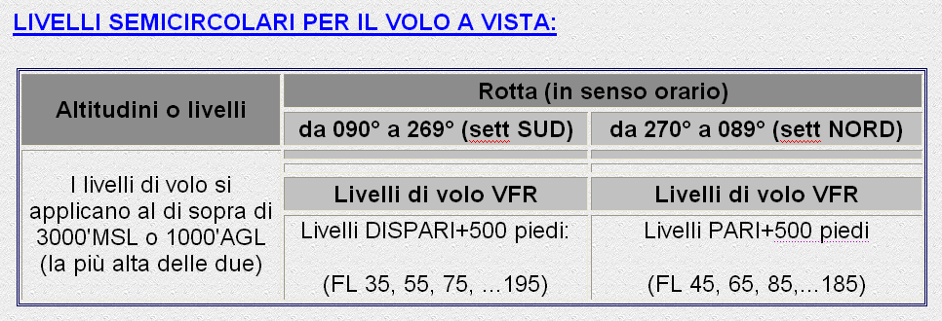
SCELTA DELLA QUOTA DI VOLO

Slide 11
CARTEGGGIO AERONAUTICO
Per carteggio aeronautico si intende l’operazione con la quale si riportano sulla carta di navigazione opportuni simboli e informazioni.
I punti di riporto (WP) vengono evidenziati con un cerchio (si può usare un cerchiometro)
Le tratte tra un WP e l’altro devono essere uniti da un tratto continuo (si può usare il plotter). E’ quindi possibile, sempre mediante il plotter, misurare rotte (TC) e distanze in miglia nautiche.
Sulle tratte così tracciate si riportano dei trattini trasversali ad intervalli di tempo di 3 minuti.

Slide 12
Si riporta sulle varie tratte il simbolo seguente:
Nella sezione 1 si riporta la quota da mantenere su quella tratta (es. 10000 o F 120, ad indicare rispettivamente IA=10000 e FL 120).
Nella sezione 2 si riporta il tempo di volo della tratta in considerazione.
Nella sezione 3 si riporta al MH da mantenere su quella tratta per seguire la rotta.
1
2
3

Slide 13
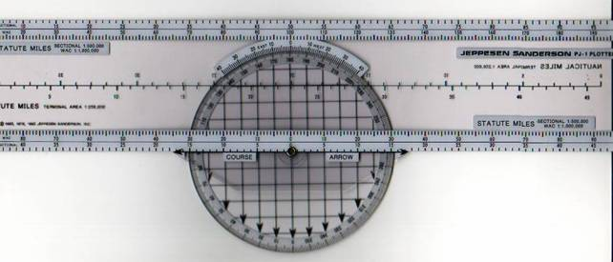
PLOTTER JEPPESEN
Consente di calcolare in modo rapido la rotta vera (TC) e la distanza in miglia nautiche tra due waypoint.

Slide 14
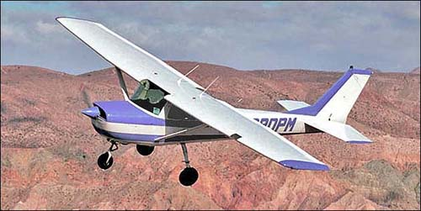

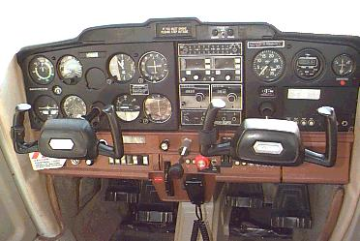
aeromobile

Slide 15
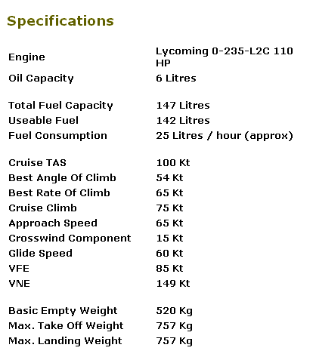
caratteristiche generali

Slide 16
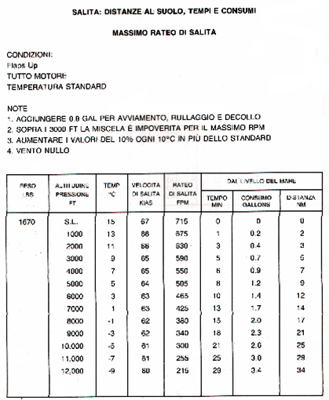
prestazioni in salita

Slide 17
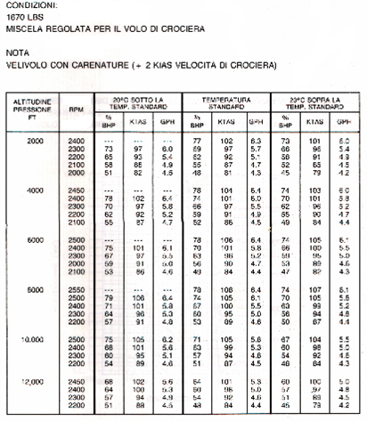
prestazioni in crociera

Slide 18
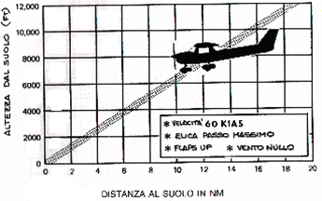
prestazioni in discesa
Si suppone di effettuare le discese, a partire dalla condizione di volo orizzontale, con VS costante e mantenendo invariata la potenza per guadagnare velocità (IAS). Quindi la discesa sarà effettuata abbassando il muso dell’a/m con l’assetto che consente di realizzare il rateo di discesa desiderato.
Nel nostro caso:
VS=750 ft/min IAS=85^{K} FF=4 GPH

Slide 19
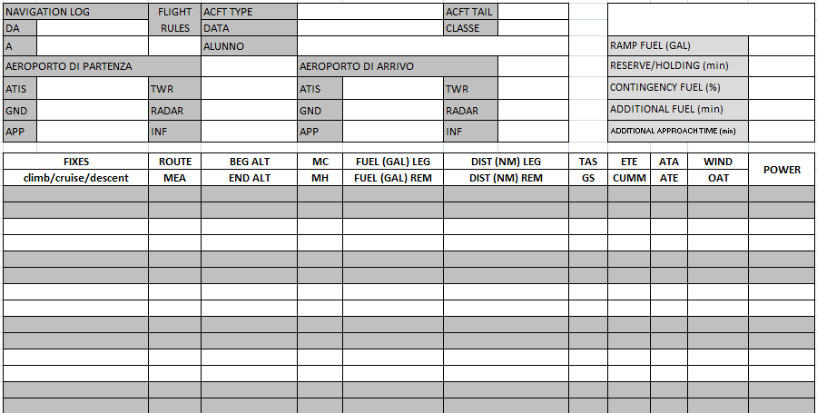
Navigation Log

Slide 20
Navigation Log: legenda
FREQUENZE DI COMUNICAZIONE
ATIS | GND | APP | TWR | RADAR | INF
Automatic Terminal Information Service | Ground Control | Approach control | Tower (Aerodrome Control) | Radar Control | Information (AFIS)
MORA | BEG. ALT | END. ALT | LEG | REM | EST GS
Minimum Off- Route Altitude (Grid or Route) | Altitudine inziale | Altitudine finale | Parziale di tratta | Reemaining (Rimanente) | Estimated ground speed (GS stimata)
ETE | CUMM | ATA | ATE | OAT
Estimated Time Enroute | Cumulativo | Actual Time of Arrival | Actual Time Enroute | Outside Air Temperature (≈ SAT)

Slide 21
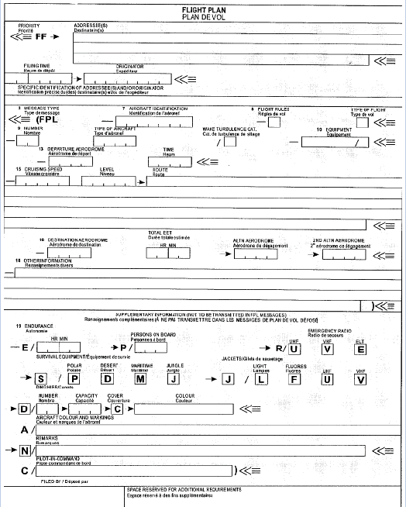
Flight Plan

Slide 22
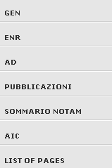
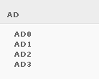
AEROPORTO DI PARTENZA
AIP
AIP
AD 2
NOMINATIVO ICAO
FREQUENZE DI NAVIGAZIONE
ELEVAZIONE
FREQUENZE DI COMUNICAZIONE

Slide 23

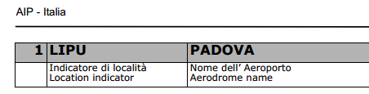
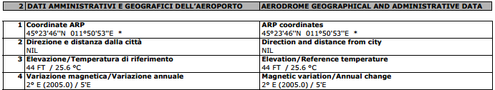
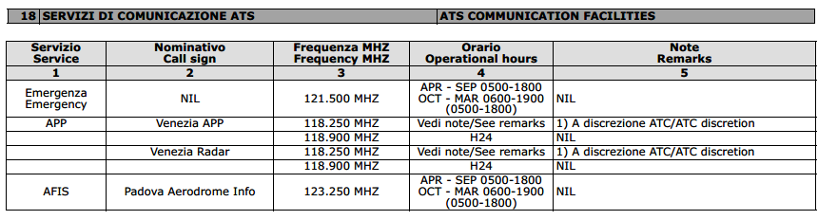
PADOVA

Slide 24
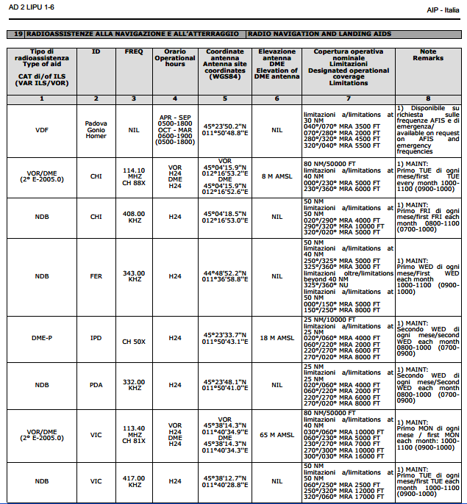

Slide 25
CANCELLO DI USCITA DALL’AEROPORTO DI PARTENZA
AIP
AIP AD 2 (5.1)
Punti di riporto obbligatori/facoltativi per dirigersi all’aeroporto di destinazione
NDB VOR/DME della zona

Slide 26

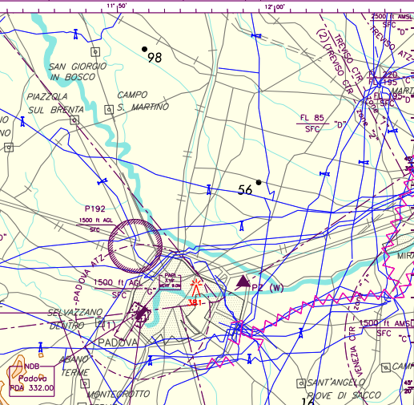
aeroporto
Cancello di uscita

Slide 27
AEROPORTO DI DESTINAZIONE
AIP
AIP
AD 2
NOMINATIVO ICAO
FREQUENZE DI NAVIGAZIONE
ELEVAZIONE
FREQUENZE DI COMUNICAZIONE

Slide 28

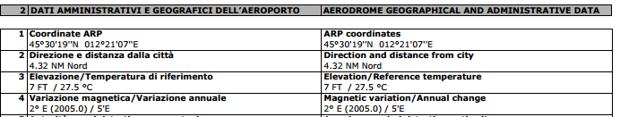
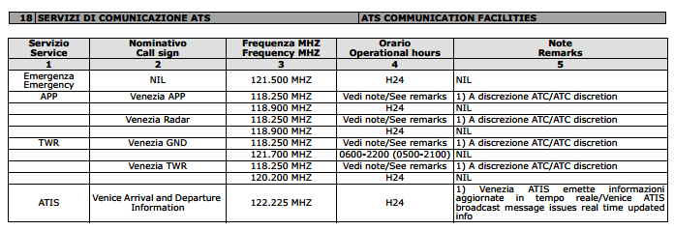
Venezia Tessera

Slide 29
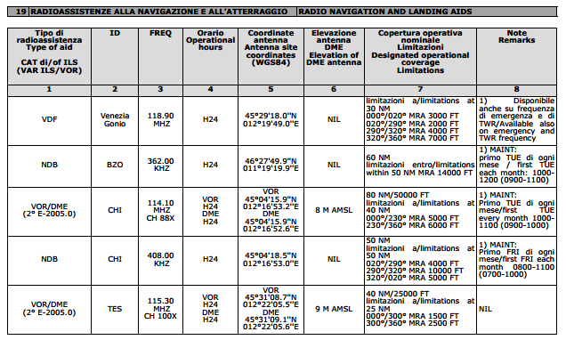

Slide 30
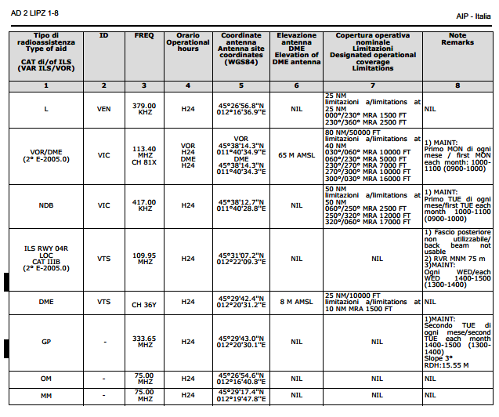

Slide 31
CANCELLO DI ENTRATA ALL’AEROPORTO DI DESTINAZIONE
AIP
AIP AD 2 (5.1)
Punti di riporto obbligatori/facoltativi per dirigersi all’aeroporto di destinazione
NDB/VOR/DME della zona

Slide 32

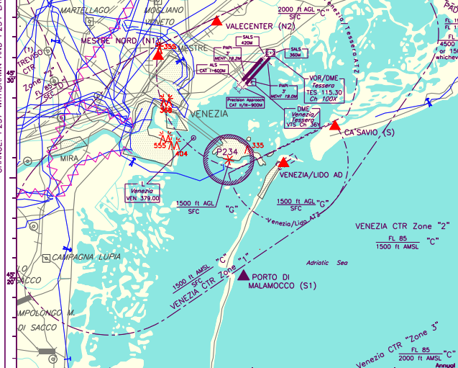
aeroporto
Cancello di entrata

Slide 33
CROCIERA
AIP
AIP
ENR 6
PUNTI DI RIPORTO
FREQUENZE DI NAVIGAZIONE
CARTA AERONAUTICA VFR
ROTTA (TC) DISTANZE
RADIOASSISTENZE NDB / VOR
MEA (MINIMUM ENROUTE ALTITUDE)

Slide 34
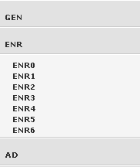

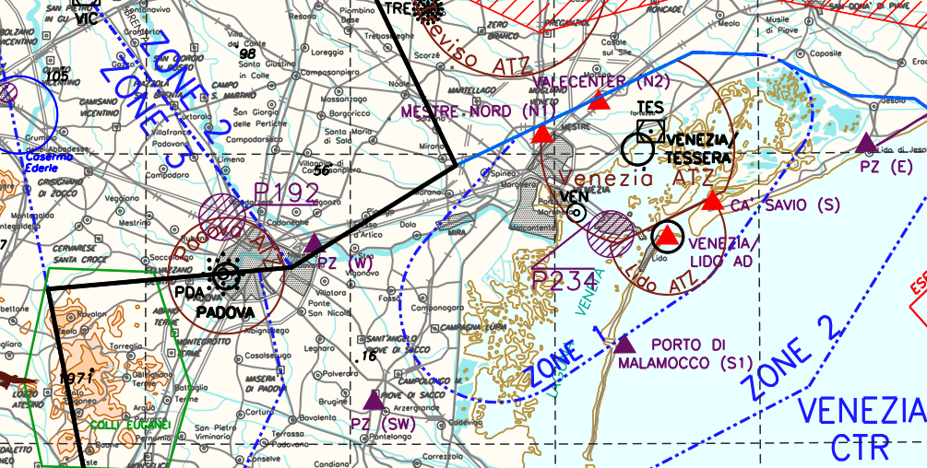
Aeroporto di arrivo
Cancello di uscita
Aeroporto di partenza
Cancello di entrata

Slide 35
CROCIERA scelta dei punti di riporto
SELEZIONE DEI RIFERIMENTI
FORMA INCONFONDIBILE:devono essere facilmente riconoscibili dall'aeroplano e poter essere avvistati da distanza adeguata.
POSSIBILITA' DI RICONOSCIMENTO CERTO: possono essere "buoni“ (autostrade, ferrovie, fiumi) e "non buoni“ (strade minori, corsi d'acqua secondari, paesini).
UNICITA‘: E' importante la mancanza di ripetizioni dello stesso tipo di elemento considerato entro un raggio adeguato

Slide 36
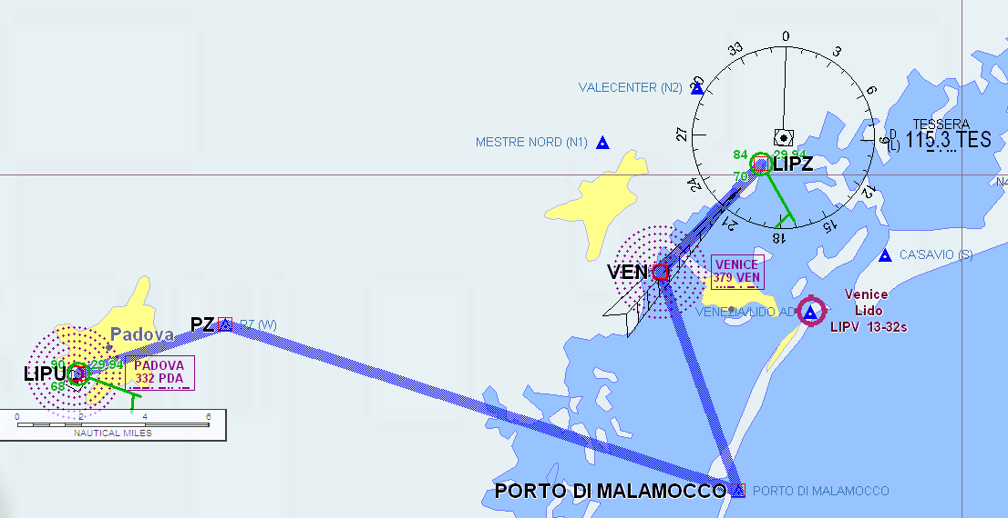
PADOVA(LIPU) – VENEZIA TESSERA (LIPZ)

Slide 37
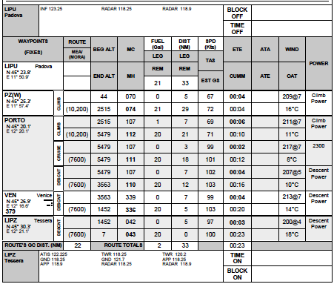
Navigation Log (LIPU-LIPZ)

Slide 38
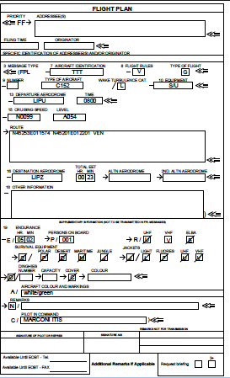
Flight Plan (LIPU – LIPZ)

Slide 39
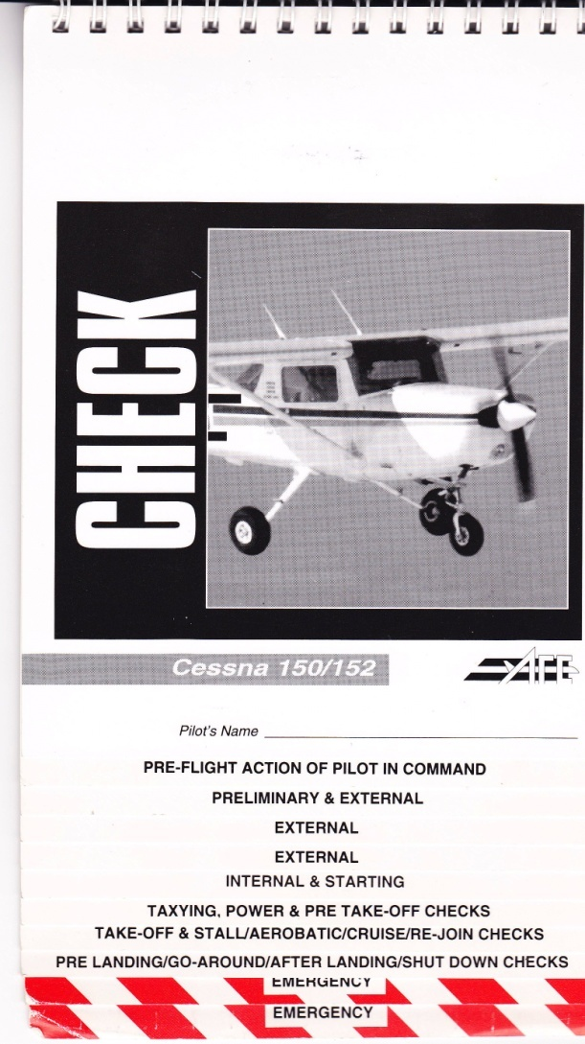
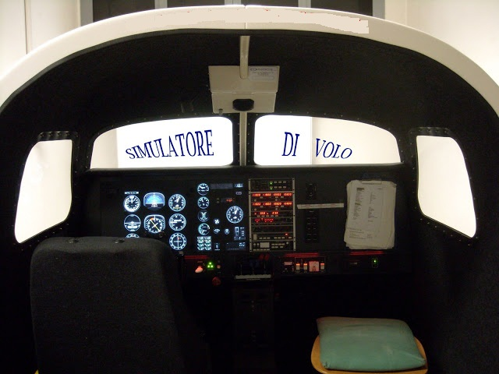
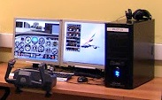
SIMULAZIONE DEL VOLO

